Slide 1
LAB øvelse 2
Bit manipulation

Slide 2
Indholdsfortegnelse
ØVELSER I PROGRAMERING
Høj → Høj
NOT
AND
OR
X-OR
Hjælp generelt
Bit/byte
Registre
Flow Chart
Program
Struktur
Hjælp til instruktioner
BTFSS
BTFSC
BSF
BCF
Goto

Slide 3
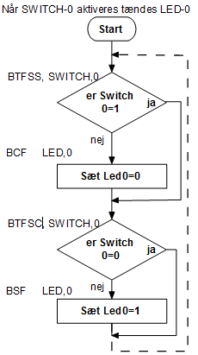
Aktiveret switch → LED tændt
BTFSS: Bit Test File Skip Set
Hopper næste instruktion over hvis den aktuelle bit er høj
BCF: Bit Clear File
Clear’er den aktuelle bit i Registeret (lav)
BSF: Bit Set File
Sætter den aktuelle bit i Registeret (Høj)
Goto Label
Flyt program pointer hen til Label
 | Bit7 | Bit6 | Bit5 | Bit4 | Bit3 | Bit2 | Bit1 | Bit1
Led |  |  |  |  |  |  |  | =Switch,0
Switch | Switch,7 | Switch,6 | Switch,5 | Switch,4 | Switch,3 | Switch,2 | Switch,1 | Switch,0

Slide 4

Not funktion
Det samme som i den der er programmeret
Du skal bare bytte lidt rundt
 | Bit7 | Bit6 | Bit5 | Bit4 | Bit3 | Bit2 | Bit1 | Bit1
Led |  |  |  |  |  |  | ≠Switch,1 | =Switch,0
Switch | Switch,7 | Switch,6 | Switch,5 | Switch,4 | Switch,3 | Switch,2 | Switch,1 | Switch,0

Slide 5
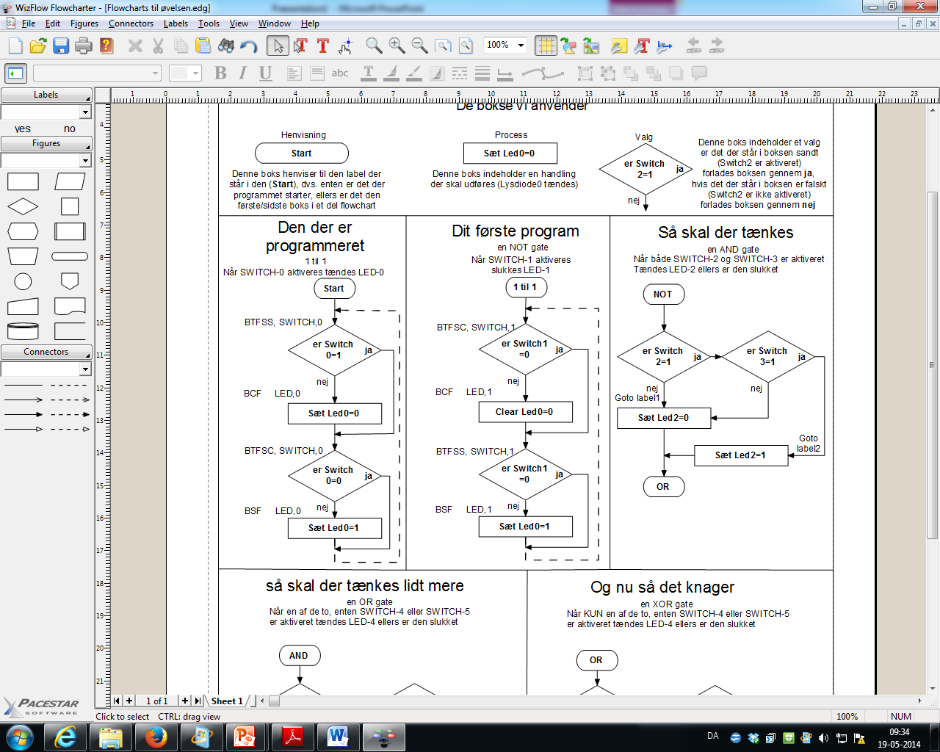
AND funktion
Igen er det, i store træk det samme
Her er det bare smart, at have et lille
afsnit af programmet der kan danne
Resultatet
Afslut programmet dels i
”Sæt Led2=0” og dels i
”Sæt Led2=1”
Med et hop videre i programmet
Eller til programstart
 | Bit7 | Bit6 | Bit5 | Bit4 | Bit3 | Bit2 | Bit1 | Bit1
Led |  |  |  |  |  | SW2 and SW3 | ≠Switch,1 | =Switch,0
Switch | Switch,7 | Switch,6 | Switch,5 | Switch,4 | Switch,3 | Switch,2 | Switch,1 | Switch,0

Slide 6
OR funktion
Indsæt dit
Flow Chart
her
Tanken er helt den samme
som i AND funktionen.
Du skal bare tænke over hvad
Der skal være mellemregninger
Og hvad der skal være resultat
Sandhedstabel
or
Switch |  | Led
b - Bit3 | a - Bit2 | Q - Bit3
0 | 0 | 0
0 | 1 | 1
1 | 0 | 1
1 | 1 | 1
 | Bit7 | Bit6 | Bit5 | Bit4 | Bit3 | Bit2 | Bit1 | Bit1
Led |  |  |  |  | SW4 OR SW5 | SW2 AND SW3 | ≠Switch,1 | =Switch,0
Switch | Switch,7 | Switch,6 | Switch,5 | Switch,4 | Switch,3 | Switch,2 | Switch,1 | Switch,0

Slide 7
X-OR funktion
Indsæt dit
Flow Chart
her
Tanken er igen den samme som
ved AND og OR
Denne gang bliver man bare nødt til at have to afsnit med resultater
 | Bit7 | Bit6 | Bit5 | Bit4 | Bit3 | Bit2 | Bit1 | Bit1
Led |  |  |  | SW4 XOR SW5 | SW4 OR SW5 | SW2 AND SW3 | ≠Switch,1 | =Switch,0
Switch | Switch,7 | Switch,6 | Switch,5 | Switch,4 | Switch,3 | Switch,2 | Switch,1 | Switch,0

Slide 8
Program struktur
Høj →Høj
Høj →Høj
Høj →Høj
Høj →Høj
Høj →Høj
NOT
NOT
NOT
NOT
AND
AND
AND
OR
OR
X-OR

Slide 9
Bits / Bytes / File’s / Registre
Byte | Bit7 | Bit6 | Bit5 | Bit4 | Bit3 | Bit2 | Bit1 | Bit0
”LED” | LED,7 | LED,6 | LED,5 | LED,4 | LED,3 | LED,2 | LED,1 | LED,0
”SWITCH” | Switch,7 | Switch,6 | Switch,5 | Switch,4 | Switch,3 | Switch,2 | Switch,1 | Switch,0
Binære værdier
0 = Lav = 0 volt =
1 = Høj = 5 volt
Hvad er et Register
og hvad er en File
Foreløbigt --- 2 specielle registre
LED Port C Ind-/udgang
SWITCH Port B
Der findes også indre registre

Slide 10
Flow Chart
Valg box
En valg box har to udgange, en hvis betingelsen i boxen er opfyldt og en hvis den ikke er
Her er:
Ja = Sand
Nej = Falsk
Process box
I en process box udføres en handling.
Handlingen behøver ikke være ”synlig” udenfor controlleren
Start eller slut label.
Vi kan sagtens have mange Flow Charts der hænger sammen, så vil labelen vise hvor vi kommer fra, og hvor vi skal hen

Slide 11
BTFSS og BTFSC
Kommando der tester en binær værdi i et register/file og springer den næste instruktion over hvis testen er sand
BTFSS = Bit Test File Skip if Set ; springer over hvis værdien er høj
BTFSC = Bit Test File Skip if Clear ; springer over hvis værdien er Lav
HINT
Det er ofte en god ide at bruge en Goto i den linje der kan springes over.
På den måde kan man få mere end 1 linie at gøre med.
Syntaks
BTFSS SWITCH,0 ; File = SWITCH Bit = Bit0

Slide 12
BSF og BCF
Kommando der Retter en binær værdi i et register/file, til enten 0 eller 1
BCF = Bit Clear File ; sætter værdien af den aktuelle bit lav (0)
BSF = Bit Set File ; sætter værdien af den aktuelle bit høj (1)
HINT
Ingen hint
Syntaks
BSF LED,0 ; File = SWITCH Bit = Bit0 bliver sat høj

Slide 13
Goto og Label
Goto er en kommando der lader programmet fortsætte et nyt sted i koden, hvor den tilhørende label er placeret
Syntaks
Loop BSF LED,0 ; File = SWITCH Bit = Bit0 bliver sat høj
BSF LED,1 ; File = SWITCH Bit = Bit1 bliver sat lav
Goto Loop ; programmet fortsætter ved Loop igen

